Slide 1
ДИДАКТИЧЕСКАЯ ИГРА ПО РАЗВИТИЮ РЕЧИ
«Волшебный фартук», как средство активизации словаря детей младшего дошкольного возраста.

Slide 2
Речь это не только средство общения, но и мышления, творчества, информации и так далее. Именно в младшем дошкольном возрасте происходит активное развитие речи, а театр один из самых демократичных видов воздействия на ребенка. Существует огромное количество театров: настольный, теневой, пальчиковый, платочный и много других. Для того чтобы провести театральную постановку детям мы готовимся , подбираем декорации , ставим стол, стулья, приносим ширму, что является очень утомительным, именно поэтому пришла идея создать театр на фартуке.

Slide 3
Цели:
Активизировать и пополнить словарь детей;
Способствовать развитию внимания:
Способствует развитию мелкой моторики;
Развивать воображение;
Развивать творческие способности;
Развивать цветовое восприятие;
Воспитывать эмоциональную отзывчивость;
Учить взаимодействовать со сверстниками и взрослыми.

Slide 4
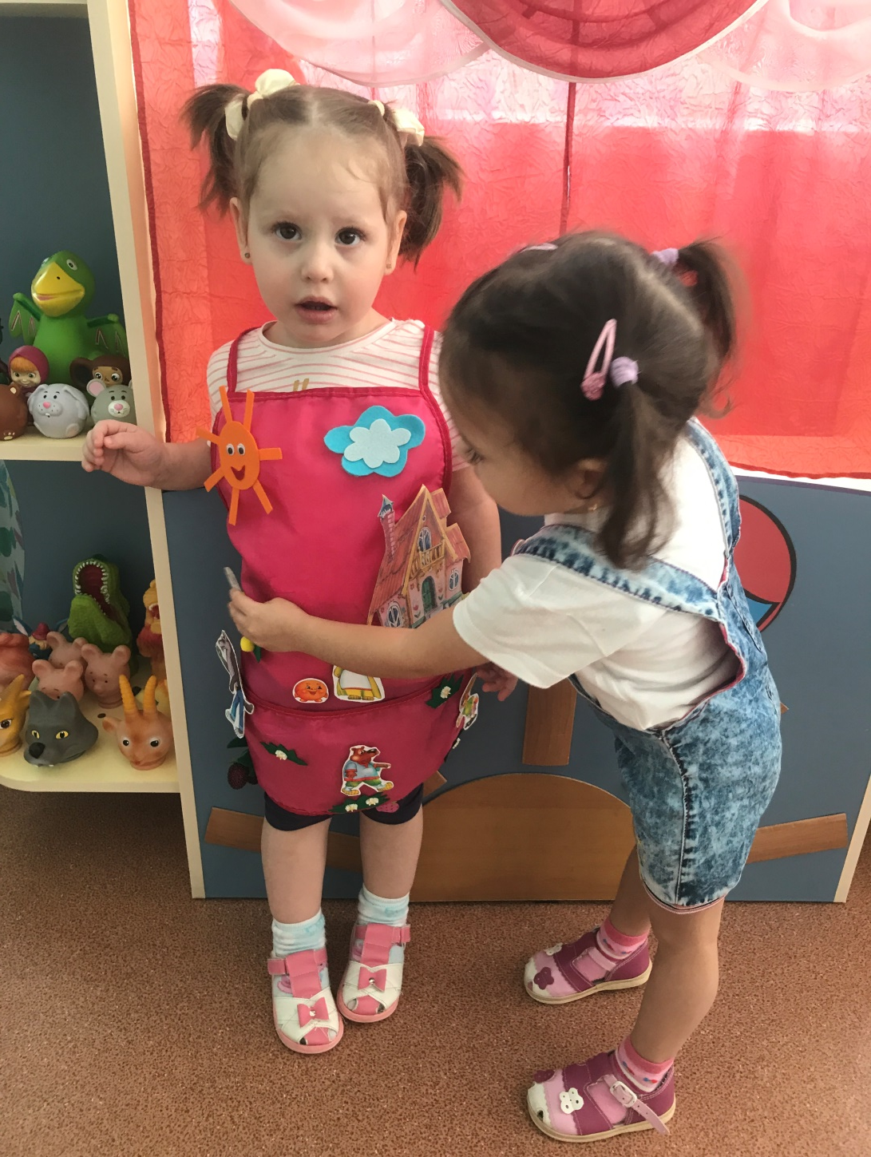

Slide 5
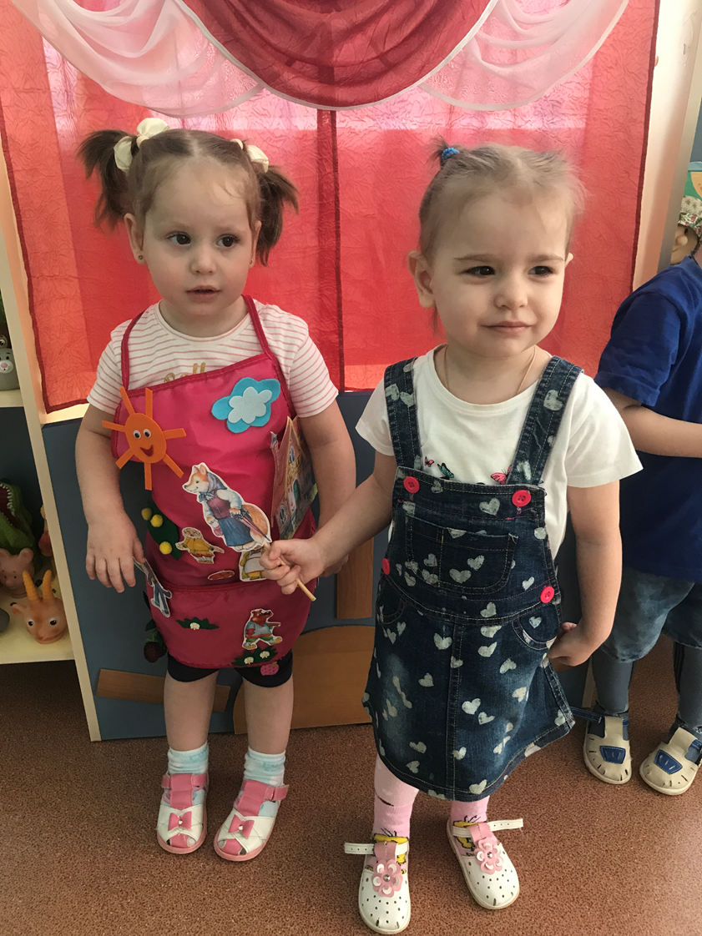

Slide 6
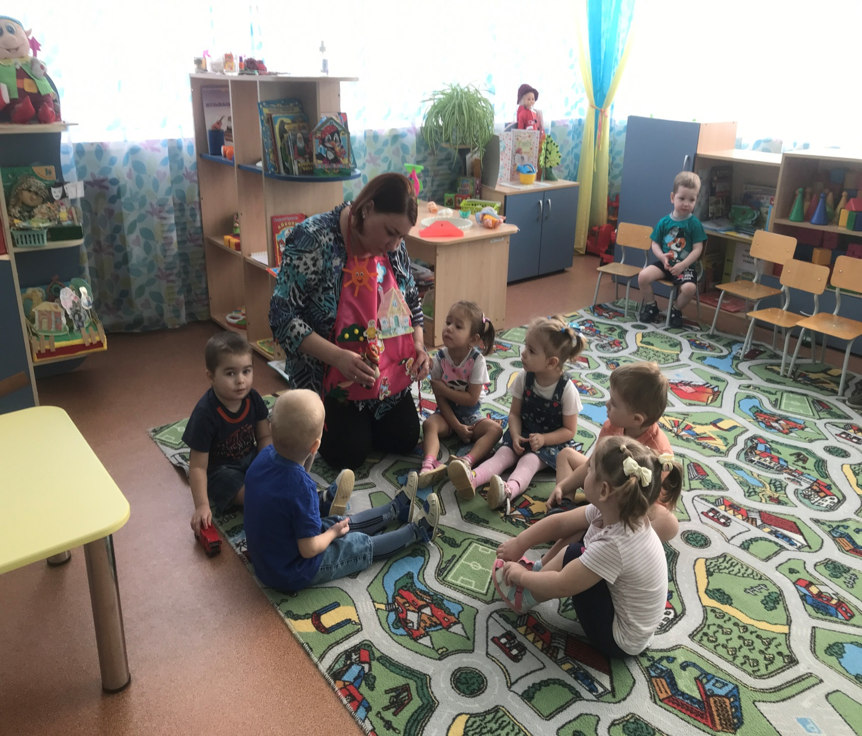

Slide 7
